Slide 1










(+593) 99 583 8626

Slide 2



ADVENTISTA DEL SÉPTIMO DÍA
MOVIMIENTO DE REFORMA

Slide 3





Asiste Puntual
Cada sábado 9:00am (Ecuador) por:
ASDMR ECUADOR
Unión Ecuatoriana ASDMR
Registro
de Asistencia

Slide 4

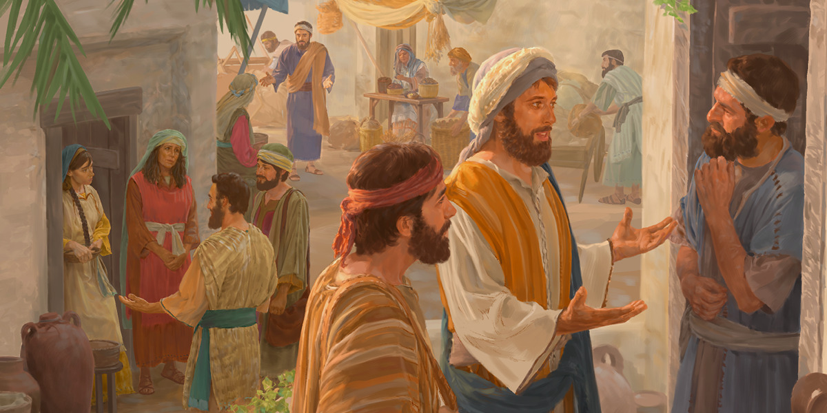


La lección de los niños para hoy es:
La gran comisión
Sábado, 13 de diciembre de 2025

Slide 5
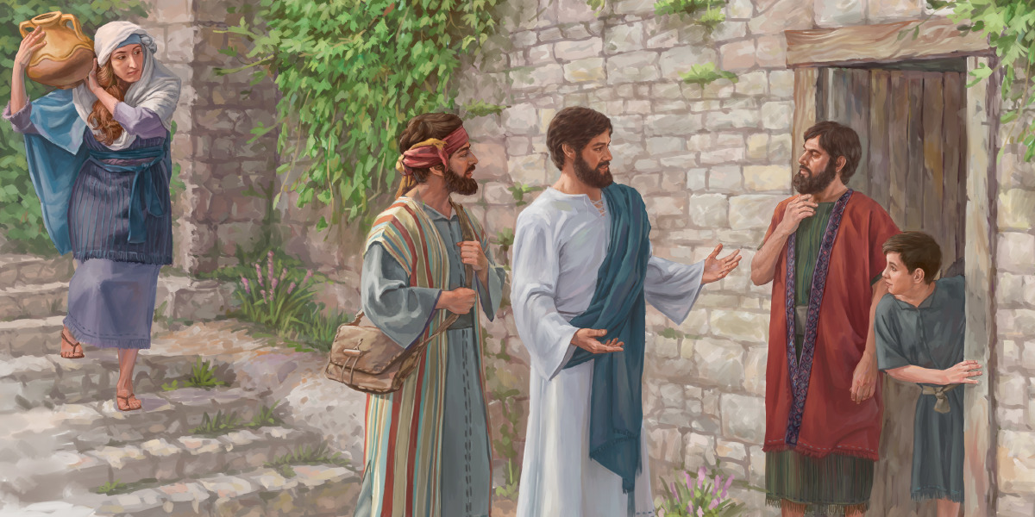
La gran comisión
Sábado, 13 de diciembre de 2025
Lección 11

Slide 6



Verso bíblico de memoria
“Por tanto, id, y enseñad a todas las naciones, bautizándoles en el nombre del Padre, y del Hijo, y del Espíritu Santo; enseñándoles que guarden todas las cosas que os he mandado; y he aquí, yo estoy con vosotros todos los días, hasta el fin del mundo. Amén”
(Mateo 28:19-20)
Idea central
“La comisión evangélica es la magna carta misionera del reino de Cristo. Los discípulos habían de trabajar fervorosamente por las almas, dando a todos la invitación de misericordia. No debían esperar que la gente viniera a ellos; sino que debían ir ellos a la gente con su mensaje.”
Hechos de los Apóstoles, p. 23.
Sábado, 13 de diciembre de 2025
Introducción

Slide 7
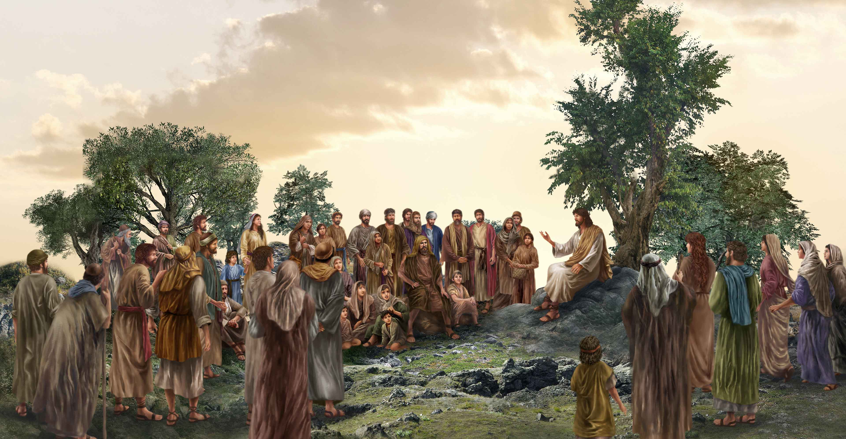
En respuesta a la invitación de Cristo, ¿a dónde se fueron los discípulos? ¿Cuántos se encontraban en esta reunión?
Los once discípulos viajaron a Galilea, al monte indicado por Jesús para reencontrarse con ellos después de su resurrección…
…al momento fijado, como 500 creyentes se habían reunido con ellos, tenían ansias de escuchar el testimonio de los discípulos acerca de Jesús.
La reunión en Galilea
Domingo

Slide 8
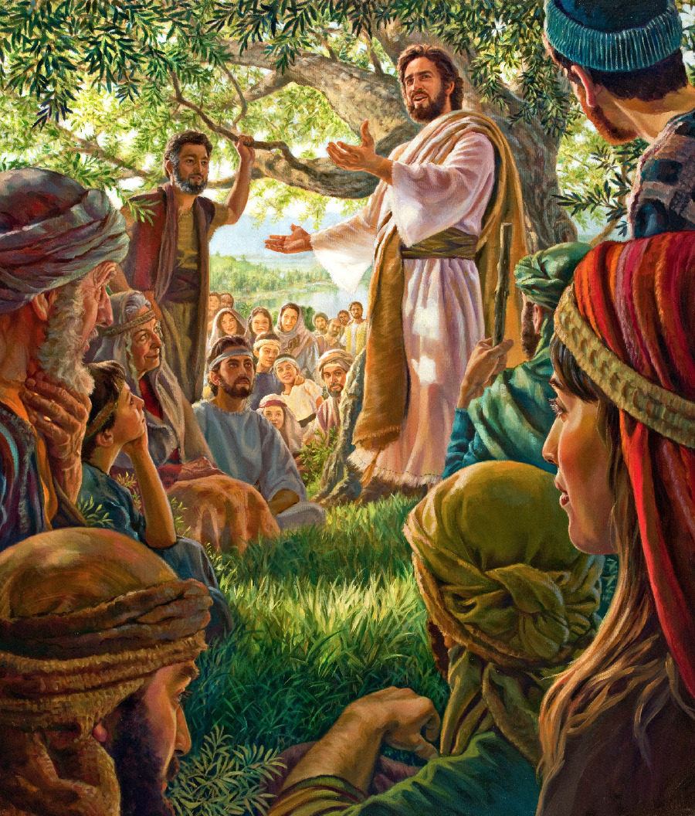
El mandato es la Gran Comisión: ir y predicar el Evangelio a todas las naciones, es decir, colaborar con Cristo en la obra de salvar al mundo…
…es el de mayor impacto porque su alcance es universal, la luz debe resplandecer sobre todos los habitantes de la tierra, sin distinción alguna.…
…y tiene como propósito formar discípulos que vivan bajo la obediencia a todas las enseñanzas de Cristo.
Por tanto, id, y haced discípulos a todas las naciones, bautizándolos en el nombre del Padre, y del Hijo, y del Espíritu Santo; enseñándoles que guarden todas las cosas que os he mandado…
¿Cuál mandato es el que ha de tener mayor impacto?
Un mandato que trae gozo
Lunes

Slide 9
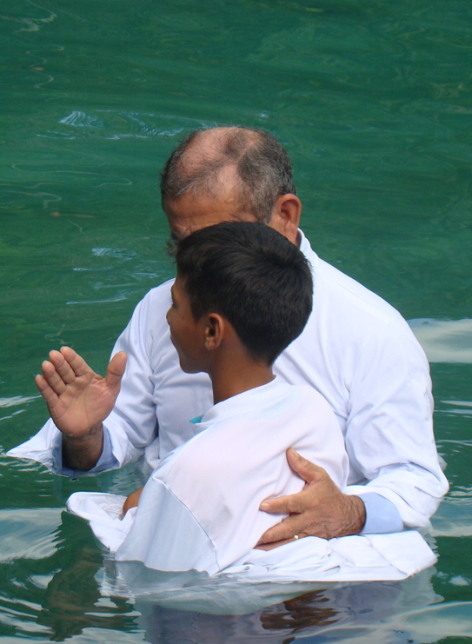
¿Qué promesa se incluye en el mandato de Cristo?
El mandato incluye la promesa de la seguridad de la salvación para todo aquel que cree en Cristo…
…creer en Cristo implica aceptar su sacrificio definitivo y completo, su justicia perfecta y su señorío…
…y el bautismo es la señal externa de esa entrega interna.
Un mandato que trae gozo
Lunes

Slide 10
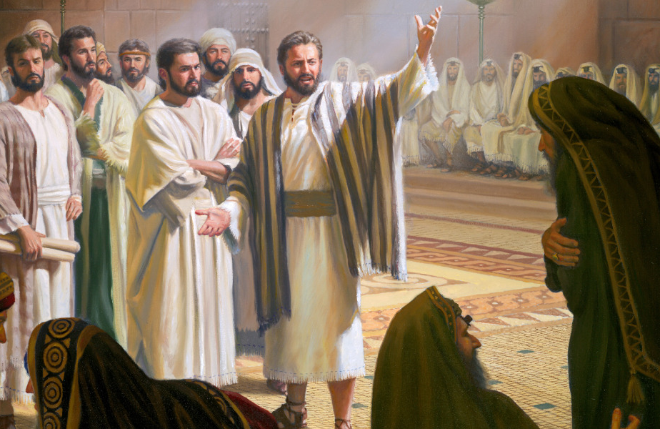
Pedro afirmó que solo en Jesucristo hay salvación, enseñó así que ninguna tradición religiosa o esfuerzo personal puede salvar al ser humano; solo Cristo, como Redentor y Mediador…
…y a medida que el nombre de Jesús era proclamado como medio de salvación, hombres y mujeres eran conmovidos, y multitudes que antes habían despreciado al Salvador, ahora se confesaban discípulos.
Y en ningún otro hay salvación; porque no hay otro nombre bajo el cielo, dado a los hombres, en que podamos ser salvo.
¿Con qué palabras confirmó el apóstol Pedro esta verdad básica y cuál fue el resultado?
Un mandato que trae gozo
Lunes

Slide 11
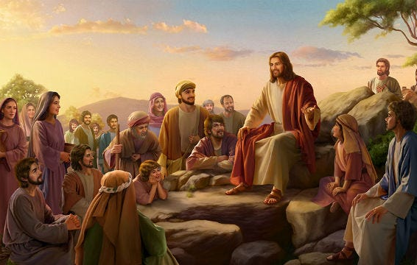
Significan que Cristo, como Hijo de Dios resucitado posee plena autoridad para salvar, sostener, transformar y guiar a su iglesia…
…este poder no disminuye ni se agota jamás, más bien para los creyentes, Cristo como Salvador viviente está presente en nuestra experiencia diaria…
…unidos a Él, participamos de su fuerza divina y poseemos un poder que nadie puede arrebatarnos, y que nos capacita para vivir una vida victoriosa.
Toda potestad me es dada en el cielo y en la tierra.
¿Qué significan las palabras de Cristo: “Todo poder me es dado”?
“Todo poder me es dado”
Martes

Slide 12
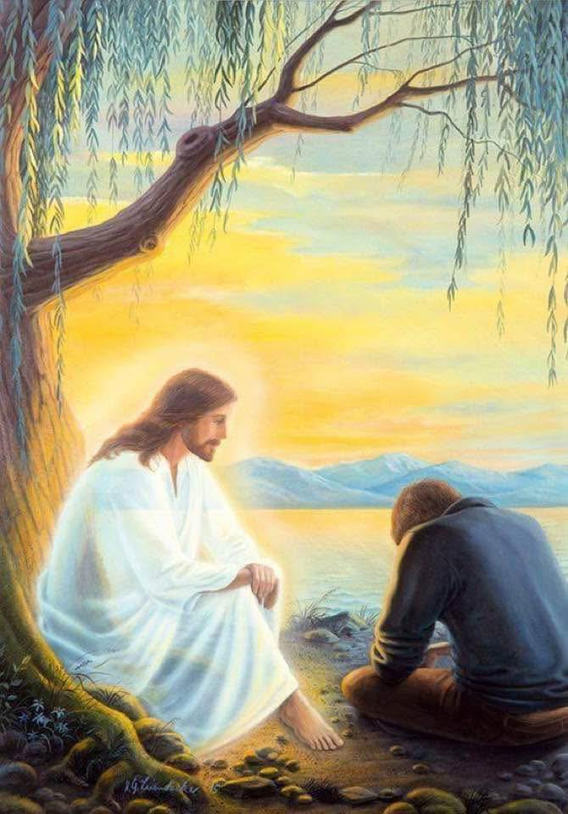
Obtenemos fortaleza en Cristo cuando entramos en una relación de dependencia diaria y profunda con Él, fijando nuestra mirada de fe en su sacrificio y victoria…
…cuando nos alimentamos de su Palabra, el Espíritu Santo obra y somos capacitados para vencer toda prueba y formar un carácter semejante a Cristo.
¿Cómo obtenemos fortaleza en Cristo?
“Todo poder me es dado”
Martes

Slide 13
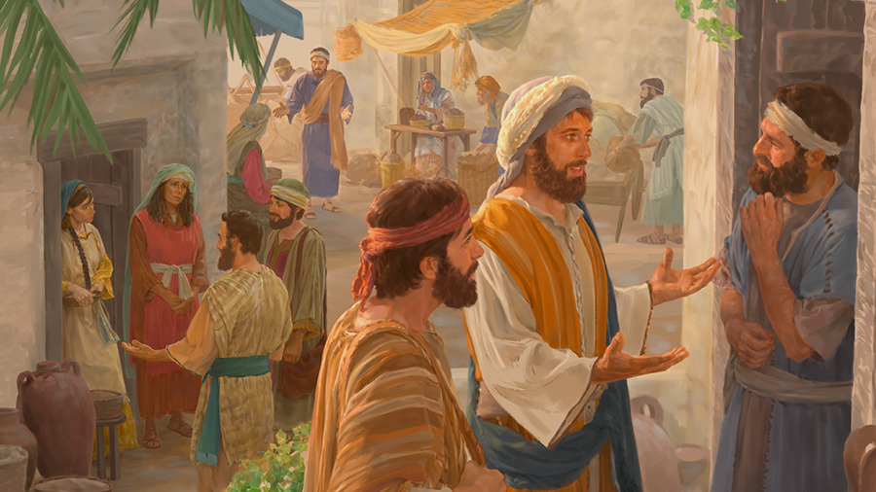
“Id” significa que el Evangelio no debe ser esperado por quienes vengan a buscarlo, sino llevado a donde las personas están…
…“Enseñad” significa guiar a las almas hacia una relación personal con Jesús, significa formar discípulos que obedezcan a Jesús y puedan compartir la fe.
Somos llamados a enseñar con el ejemplo, con la Palabra y por el poder del Espíritu Santo.
¿Qué implican las palabras, “id” y “enseñad”?
Hacia adelante
Miércoles

Slide 14
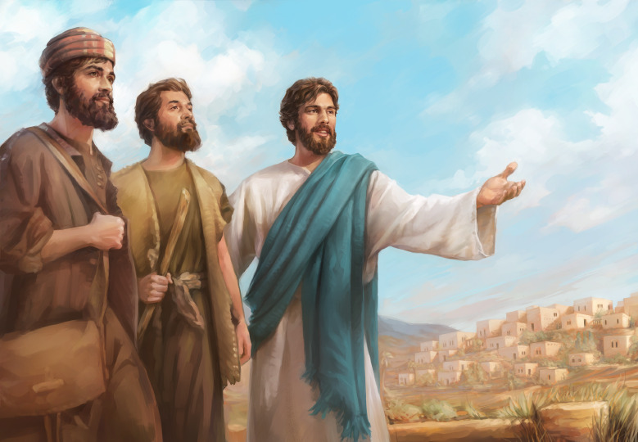
¿Qué promesa también dijo Jesús cuando dio el mandato misionero y qué significa esto para nosotros?
Jesús prometió a sus discípulos que su presencia los acompañaría mientras participaran en la obra de llevar el Evangelio...
…Él mismo garantizó su éxito, porque tomó sobre sí esta responsabilidad, mientras los discípulos trabajaran en relación con Él, no podían fracasar...
…la promesa de su presencia también es asegurada para nosotros si fielmente trabajamos por la salvación de nuestros semejantes.
Y he aquí yo estoy con vosotros todos los días, hasta el fin del mundo.
Hacia adelante
Miércoles

Slide 15
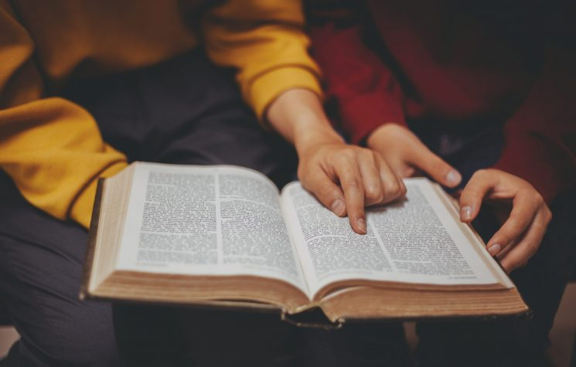
El Evangelio es el mensaje de esperanza y redención en Cristo, es el poder de Dios para salvar a quienes creen…
…el Evangelio revela que Dios perdona mediante la fe y que la salvación consiste en recibir por fe la justicia perfecta de Cristo...
…la cual otorga perdón, transforma la vida y capacita al creyente para vivir en dependencia continua de la gracia divina.
¿Cuál es la definición bíblica del evangelio?
Compartiendo el Evangelio
Jueves

Slide 16
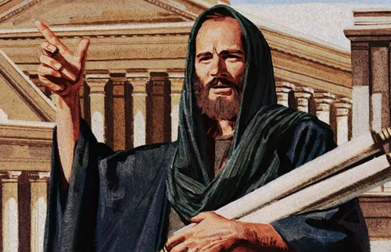
Pablo se consideraba deudor porque, al haber recibido el Evangelio y aceptado la comisión de Cristo…
…entendía que tenía la responsabilidad de compartir ese mensaje con todas las clases de personas, sin distinción.
Dios le había confiado su obra, por eso veía su misión de trabajar por todos los hombres como un deber sagrado.
¿Por qué el apóstol Pablo se consideraba deudor?
Compartiendo el Evangelio
Jueves

Slide 17





Movidos por el anhelo de aprender del Salvador, muchos creyentes se reunieron con los discípulos en Galilea; la presencia de Jesús despertaba en ellos esperanza y fe, así que muy dispuestos acudieron al llamado.
El propósito de la reunión en Galilea fue reunir a un grupo mucho más amplio de creyentes para que recibieran directamente de Jesús el mandato misionero y lo proclamaran hasta los confines de la tierra.
Cristo nos enseña que el cumplimiento de su mandato no depende de nuestras fuerzas, sino del poder ilimitado del Señor resucitado, Él gobierna sobre todo, dirige la obra y acompaña con la plena autoridad del cielo.
La promesa de la presencia de Cristo es la mayor garantía para quienes aceptan su llamado, Él nos recuerda que nunca trabajamos solos y que, mientras cumplimos su obra, Él mismo camina a nuestro lado para dar éxito al Evangelio.
Así como Pablo se consideró deudor hacia todos, nosotros también somos responsables de llevar la luz del Evangelio sin distinción, entendiendo que cada persona es objeto del amor redentor de Dios.
Afirmo lo que aprendí
Resumen

Slide 18

Avanzo
Creo que Jesús encomendó a sus seguidores la tarea de llevar el Evangelio al mundo, con su poder y presencia como garantía.
al tomar buenas decisiones
¡Decido asumir con seriedad el compromiso de hacer discípulos, comenzando por mi entorno inmediato, con la ayuda del Espíritu Santo!
Aplico a mi vida lo que aprendí
Decisión

Slide 19


Soy Mayordomo:
Planifico mi ofrenda
Para transferencias bancarias:
Banco Pacífico
Cuenta Corriente #637254
Banco Pichincha
Cuenta de Ahorros #3735728600
RUC: 1790984362001
ADVENTISTAS DEL SÉPTIMO DÍA MOVIMIENTO DE REFORMA UNION ECUATORIANA
DIEZMOS
OFRENDAS
Mayordomía

